Slide 1



BAO la Kiswahili – das ostafrikanische Brettspiel
Aufbau:
Jedem Spieler gehört eine Hälfte des Brettes mit 2 Reihen und jeweils 8 Mulden. In jeder Mulde befinden sich 2 Steine. Die erste Reihe grenzt an die des Gegners.
Zugauswahl:
Der Spieler selektiert eine Mulde mit mindestens 2 Steinen für den Start seines Zuges. Dann selektiert er eins der beiden Nachbarfelder, um die Richtung des Zuges festzulegen. Der Zug kann abgebrochen werden durch Auswahl des selben Feldes.
Zugausführung:
Alle Steine der ausgewählten Mulde werden entnommen und dann wird beginnend mit dem ausgewählten Nachbarfeld mit oder gegen dem Uhrzeigersinn in jedes der folgen-den Mulden ein Stein gelegt. Wenn der letzte Stein gelegt ist, endet der Zug, falls die dortige Mulde leer war oder wird dann in gleicher Weise fortgeführt, indem die Mulde geleert und die Steine in gleicher Richtung weiter verteilt werden, 1 pro folgende Mulde. Wenn bei der Fortsetzung eines Zuges die direkt gegenüber liegende Mulde des Gegners Steine enthielt, werden diese entnommen und ebenfalls für den Zug verwendet.
Spielende:
Ein Spieler verliert, sobald seine erste Reihe leer ist oder er keine Mulden mit mehr als 1 Stein mehr zur Verfügung hat.
v1.0, 01/2021 Alexander Rühl,
alex@geziefer.de
BGA: Alex_tgiu

Slide 2
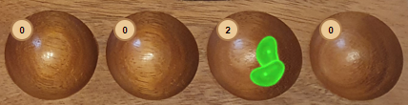
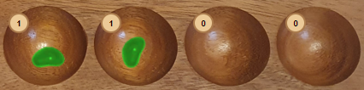
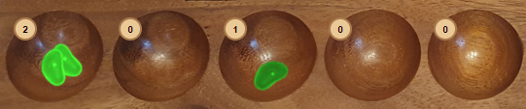
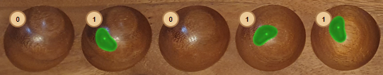
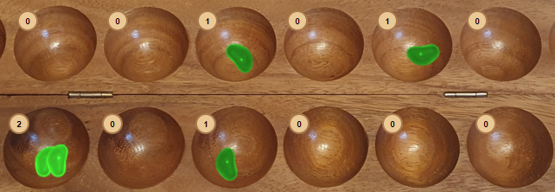
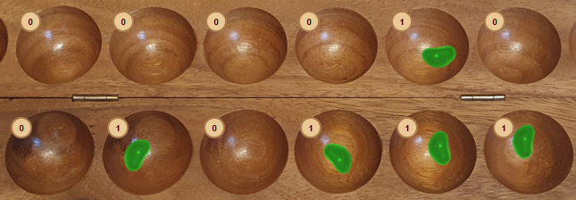
BAO la Kiswahili – das ostafrikanische Brettspiel
Beispielzüge
(1) Mulde A mit 2 Steinen und Richtung links ist ausgewählt. Jetzt wird Mulde A geleert, die Steine bewegen sich nach links und füllen dabei Mulden B und C mit je 1 Stein.
(2) Mulde A mit 2 Steinen und Richtung rechts ist ausgewählt. Jetzt wird Mulde A geleert, die Steine bewegen sich nach rechts und füllen dabei Mulden B und C mit je 1 Stein. Da der Zug in Mulde C endet, die zuvor schon Steine enthielt, wird der Zug in gleicher Weise fortgeführt und füllt dabei Mulden D und E.
(3) Gleiche Situation wie in (2), aber nun endet der Zug in Mulde C gegenüber einer gefüllten Mulde X des Gegners. Diese wird ebenso geleert und ihre Steine bei der Fort-setzung des Zuges mit verwendet und es füllen sich Mulden D, E und F gefüllt.
C
B
A
A
B
C
D
E
X
v1.0, 0/2021 Alexander Rühl,
alex@geziefer.de
BGA: Alex_tgiu
A
B
C
D
E
F

